Slide 1

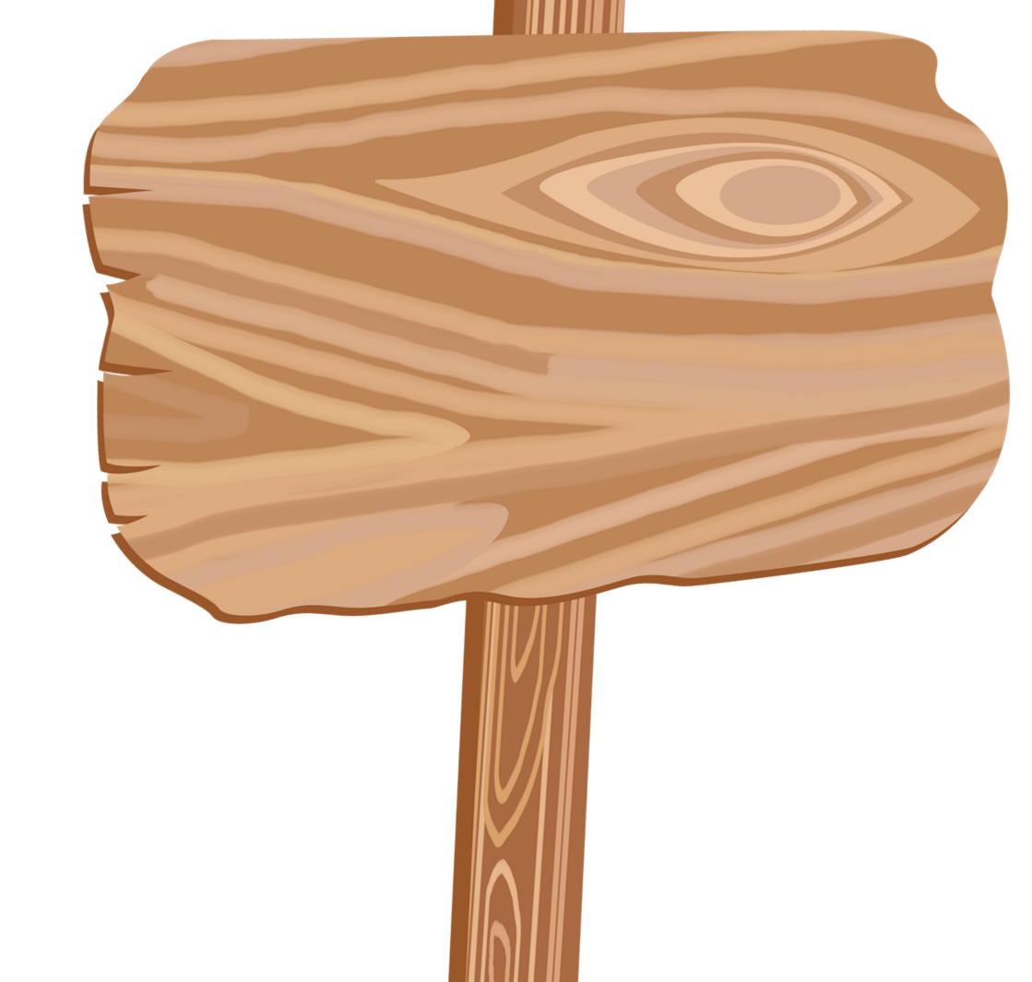






Slide 2



Slide 3
1. Tìm số tự nhiên hoặc số thập phân thích hợp.
a) 3 m = cm 5 m 24 cm = m 270 cm = m
1,5 km = m 7 km 80 m = km 635 m = km
b) 4 kg = g 2 kg 300 g = kg 8 000 kg = tấn
0,95 tấn = kg 3 tấn 66 kg = tấn 7 500 kg = tấn
?
?
?
?
?
?
?
?
?
?
?
?

Slide 4
3 m = cm 5 m 24 cm = m
1,5 km = m 7 km 80 m = km
300
?
?
5,24
1500
7,08
?
?
270 cm = m
2,7
?
635 m = km
0,635
?

Slide 5
b) 4 kg = g 2 kg 300 g = kg
0,95 tấn = kg 3 tấn 66 kg = tấn
2,3
?
?
4000
950
3,066
?
?
8 000 kg = tấn
7 500 kg = tấn
8
?
7,5
?

Slide 6
2. Tìm số tự nhiên hoặc số thập phân thích hợp.
a) 7 dm² = cm² 6 m² 84 dm² = m² 4 000 m² = dm²
1,6 ha = m² 4 km² 5 ha = km² 158 ha = km²
b) 3 dm³ = cm³ 6 dm³ 520 cm³ = dm³ 2075 cm³ = dm³
0,42 m³ = dm³ 5 m³ 68 dm³ = m³ 824 dm³ = m³
?
?
?
?
?
?
?
?
?
?
?
?

Slide 7
a) 7 dm² = cm² 6 m² 84 dm² = m²
1,6 ha = m² 4 km² 5 ha = km²
70 000
?
?
6,84
16 000
4,05
?
?
4 000 m² = dm² 158 ha = km²
40
0,0158
?
?

Slide 8
b) 3 dm³ = cm³ 6 dm³ 520 cm³ = dm³
0,42 m³ = dm³ 5 m³ 68 dm³ = m³
6,52
3 000
?
?
5,068
?
?
420
2075 cm³ = dm³
824 dm³ = m³
2,075
?
0,824
?

